Slide 1
Taller de Investigación Operativa ICS 2122 2019 - 2
Ayudantía 1
Felipe Cornejo Rivas
facornejo@uc.cl

Slide 2
Outline
Python
Instalación y entorno de Desarrollo
Fundamentos del Lenguaje
Modelación de objetos
Plataformas y páginas de consulta

Slide 3
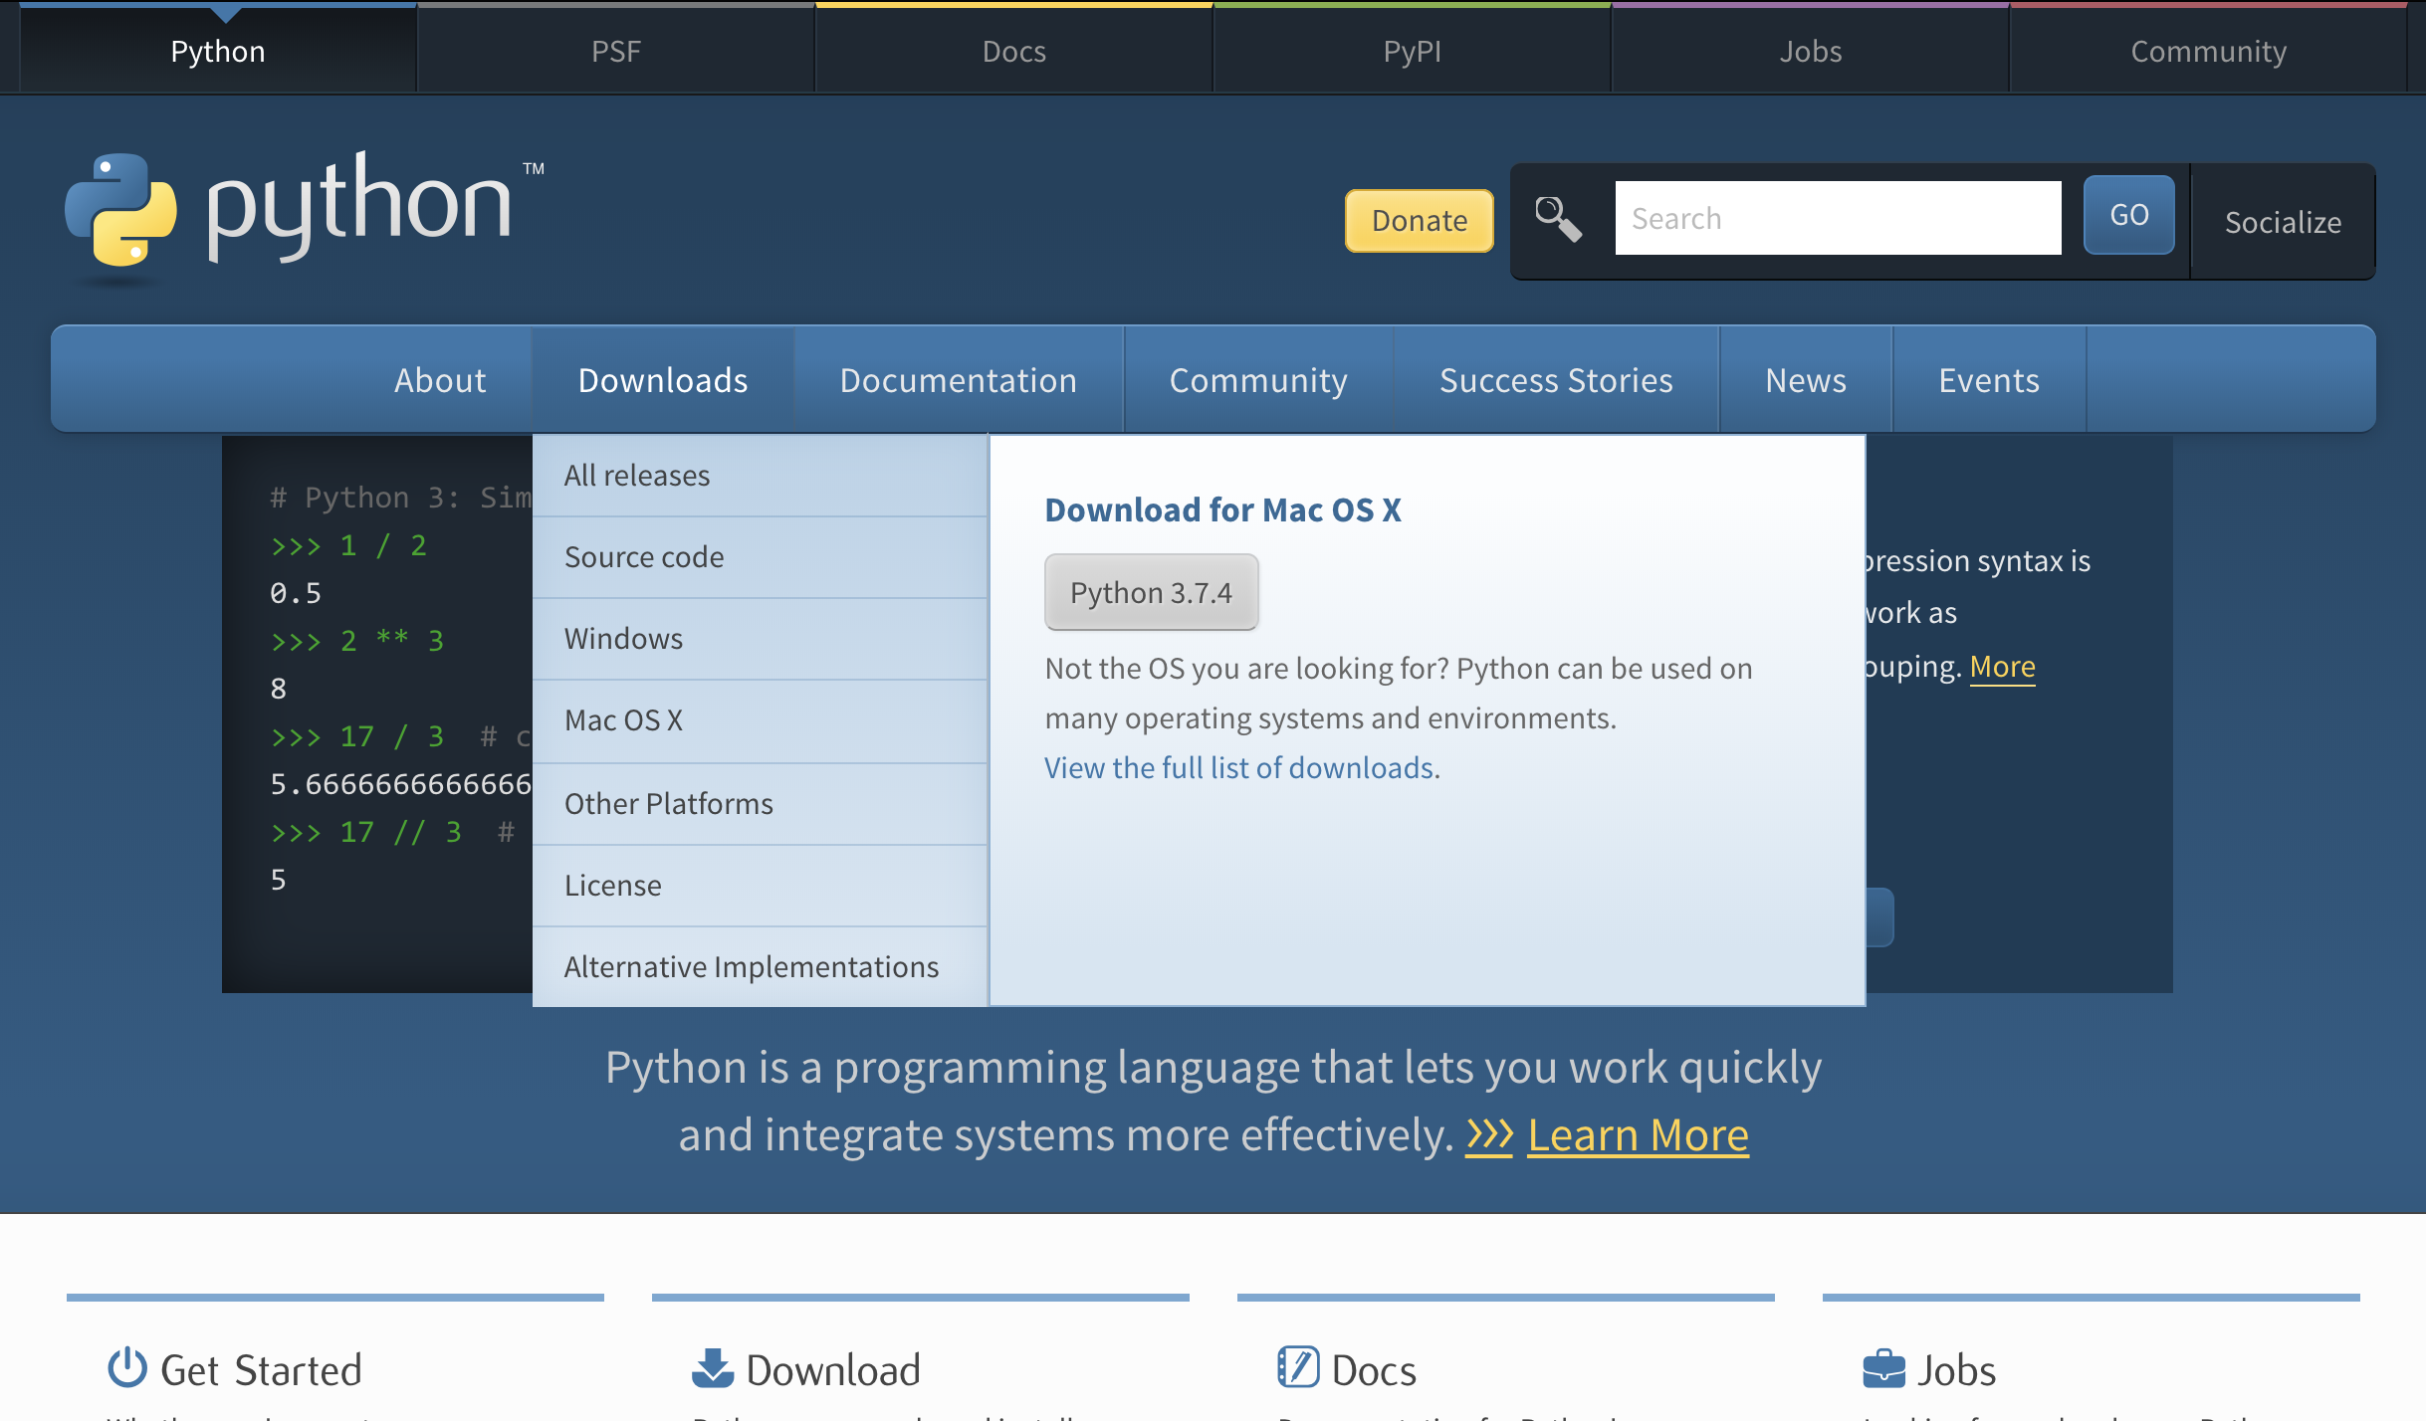

Instalación: https://www.python.org/

Slide 4
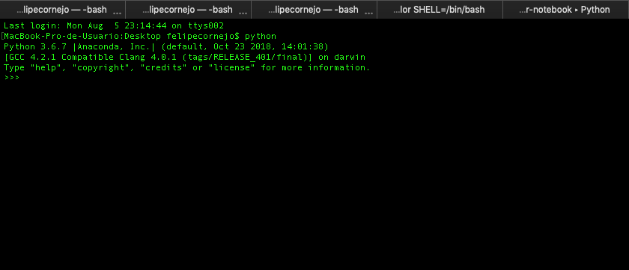
Librerías importantes
Comandos importantes!
En CMD (windows) o terminal (Linux/Mac)
Python (nos entrega la versión instalada)
pip3 install package -> pip3 install numpy
pip3 list
cd y ls (Linux/Mac) para acceso a directorios
Numpy
Pandas
Matplotlib
Gurobi
SimPy
Itertools

Slide 5




Entornos de Desarrollo Integrado
https://www.jetbrains.com/pycharm/
https://www.anaconda.com/
https://code.visualstudio.com/

Slide 6
Recursos extra
Comandos importantes!
En CMD (windows) o terminal (Linux/Mac)
Python (nos entrega la versión instalada)
pip3 install package -> pip3 install numpy
pip3 list
cd y ls (Linux/Mac) para acceso a directorios

